Slide 1
CHÀO MỪNG CÁC CON
ĐẾN VỚI TIẾT HỌC TIẾNG VIỆT
Tiết 1+ 2

Slide 2
KHỞI ĐỘNG

Slide 3
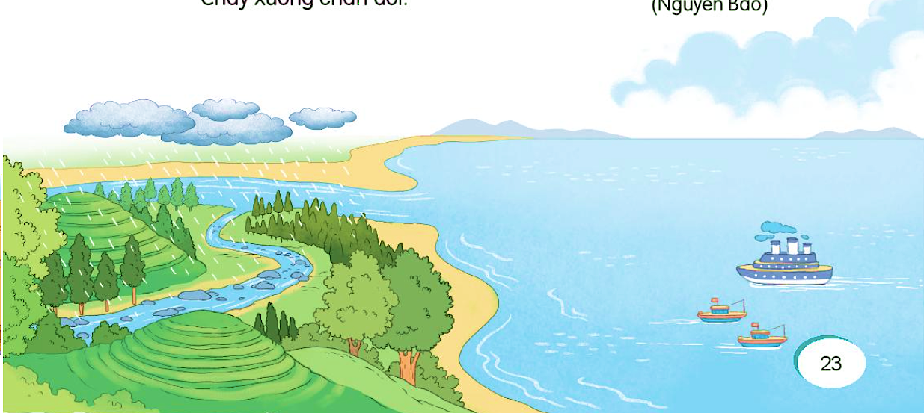
Theo em, nước mưa rơi xuống sẽ đi đâu?

Slide 4
Tuần 21
Bài
5
GIỌT NƯỚC VÀ BIỂN LỚN

Slide 5
ĐỌC
Giọt nước và biển lớn
Tí ta tí tách
Từng giọt
Từng giọt
Mưa rơi
Rơi rơi.
Góp lại bao ngày
Thành dòng suối nhỏ
Lượn trên bãi cỏ
Chảy xuống chân đồi.
Suối gặp bạn rồi
Góp thành sông lớn
Sông đi ra biển
Biển thành mênh mông.
Biển ơi, có biết
Biển lớn vô cùng
Từng giọt nước trong
Làm nên biển đấy!
(Nguyễn Bao)

Slide 6
Luyện đọc từ khó

Slide 7
ĐỌC
Luyện đọc đoạn
Giọt nước và biển lớn
Tí ta tí tách
Từng giọt
Từng giọt
Mưa rơi
Rơi rơi.
Góp lại bao ngày
Thành dòng suối nhỏ
Lượn trên bãi cỏ
Chảy xuống chân đồi.
Suối gặp bạn rồi
Góp thành sông lớn
Sông đi ra biển
Biển thành mênh mông.
Biển ơi, có biết
Biển lớn vô cùng
Từng giọt nước trong
Làm nên biển đấy!
(Nguyễn Bao)

Slide 8
ĐỌC
Ngắt nghỉ đoạn thơ
Tí ta tí tách
Từng giọt
Từng giọt
Mưa rơi
Rơi rơi.

Slide 9
ĐỌC
Luyện đọc đoạn
Giọt nước và biển lớn
Tí ta tí tách
Từng giọt
Từng giọt
Mưa rơi
Rơi rơi.
Góp lại bao ngày
Thành dòng suối nhỏ
Lượn trên bãi cỏ
Chảy xuống chân đồi.
Suối gặp bạn rồi
Góp thành sông lớn
Sông đi ra biển
Biển thành mênh mông.
Biển ơi, có biết
Biển lớn vô cùng
Từng giọt nước trong
Làm nên biển đấy!
(Nguyễn Bao)

Slide 10
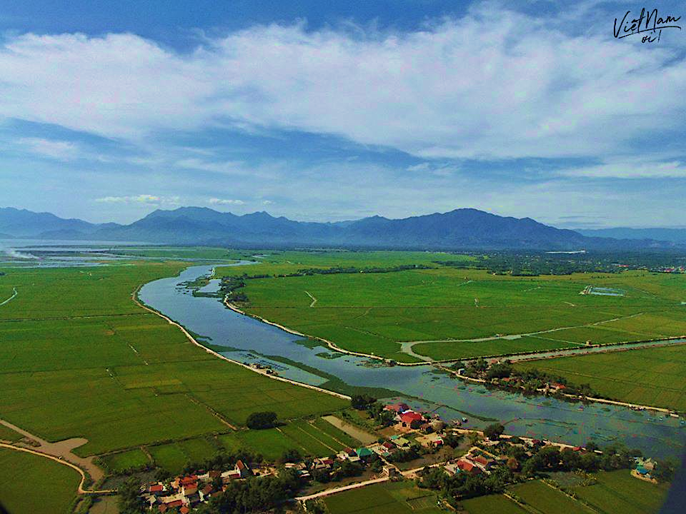
Giải nghĩa từ
lượn
: uốn theo đường vòng.

Slide 11
Luyện đọc nhóm

Slide 12
ĐỌC
Đọc toàn bài
Giọt nước và biển lớn
Tí ta tí tách
Từng giọt
Từng giọt
Mưa rơi
Rơi rơi.
Góp lại bao ngày
Thành dòng suối nhỏ
Lượn trên bãi cỏ
Chảy xuống chân đồi.
Suối gặp bạn rồi
Góp thành sông lớn
Sông đi ra biển
Biển thành mênh mông.
Biển ơi, có biết
Biển lớn vô cùng
Từng giọt nước trong
Làm nên biển đấy!
(Nguyễn Bao)

Slide 13
TRẢ LỜI CÂU HỎI
1. Kể tên các sự vật được nhắc đến trong bài thơ.
→ Giọt nước mưa, dòng suối, bãi cỏ, đồi, sông, biển…
2. Những gì góp phần tạo nên dòng suối nhỏ?
→ Những giọt mưa góp lại bao ngày tạo nên dòng suối nhỏ.
3. Những dòng sông từ đâu mà có?
→ Những dòng suối nhỏ góp thành sông.

Slide 14
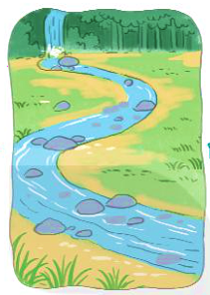
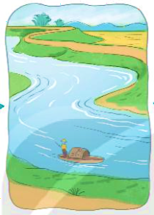
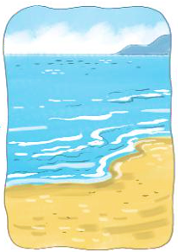
4. Nói về hành trình giọt nước đi ra biển.
Nhiều giọt mưa rơi xuống góp thành suối;
Nhiều dòng suối gặp nhau sẽ tạo thành sông;
Nhiều dòng sông đi ra biển lớn.

Slide 15
Luyện đọc lại

Slide 16
ĐỌC
Giọt nước và biển lớn
Tí ta tí tách
Từng giọt
Từng giọt
Mưa rơi
Rơi rơi.
Góp lại bao ngày
Thành dòng suối nhỏ
Lượn trên bãi cỏ
Chảy xuống chân đồi.
Suối gặp bạn rồi
Góp thành sông lớn
Sông đi ra biển
Biển thành mênh mông.
Biển ơi, có biết
Biển lớn vô cùng
Từng giọt nước trong
Làm nên biển đấy!
(Nguyễn Bao)

Slide 17
LUYỆN TẬP THEO VĂN BẢN ĐỌC

Slide 18
1. Mỗi từ dưới đây tả sự vật nào trong bài thơ?
nhỏ
lớn
mênh
mông
Dòng suối
Dòng sông
Biển

Slide 19
2. Đóng vai biển, em hãy nói lời cảm ơn giọt nước.
Cảm ơn cậu nhé! Nhờ có cậu mà tớ không bị khô cạn.

Slide 20
Tạm biệt và hẹn gặp lại
các con vào những tiết học sau!

